Slide 1

SISMOS…
UN MISTERIO
AUN POR RESOLVER
Basado en datos de
USA, JAPON Y PERU
Integrantes
Juan Sebastian Arias Ayala
Jerson Brayan Gimenes Beltrán
Pablo Alberto Duque Marín
Pedro Cornejo Mori
Grupo No 12
soyHenry

Slide 2


Slide 3
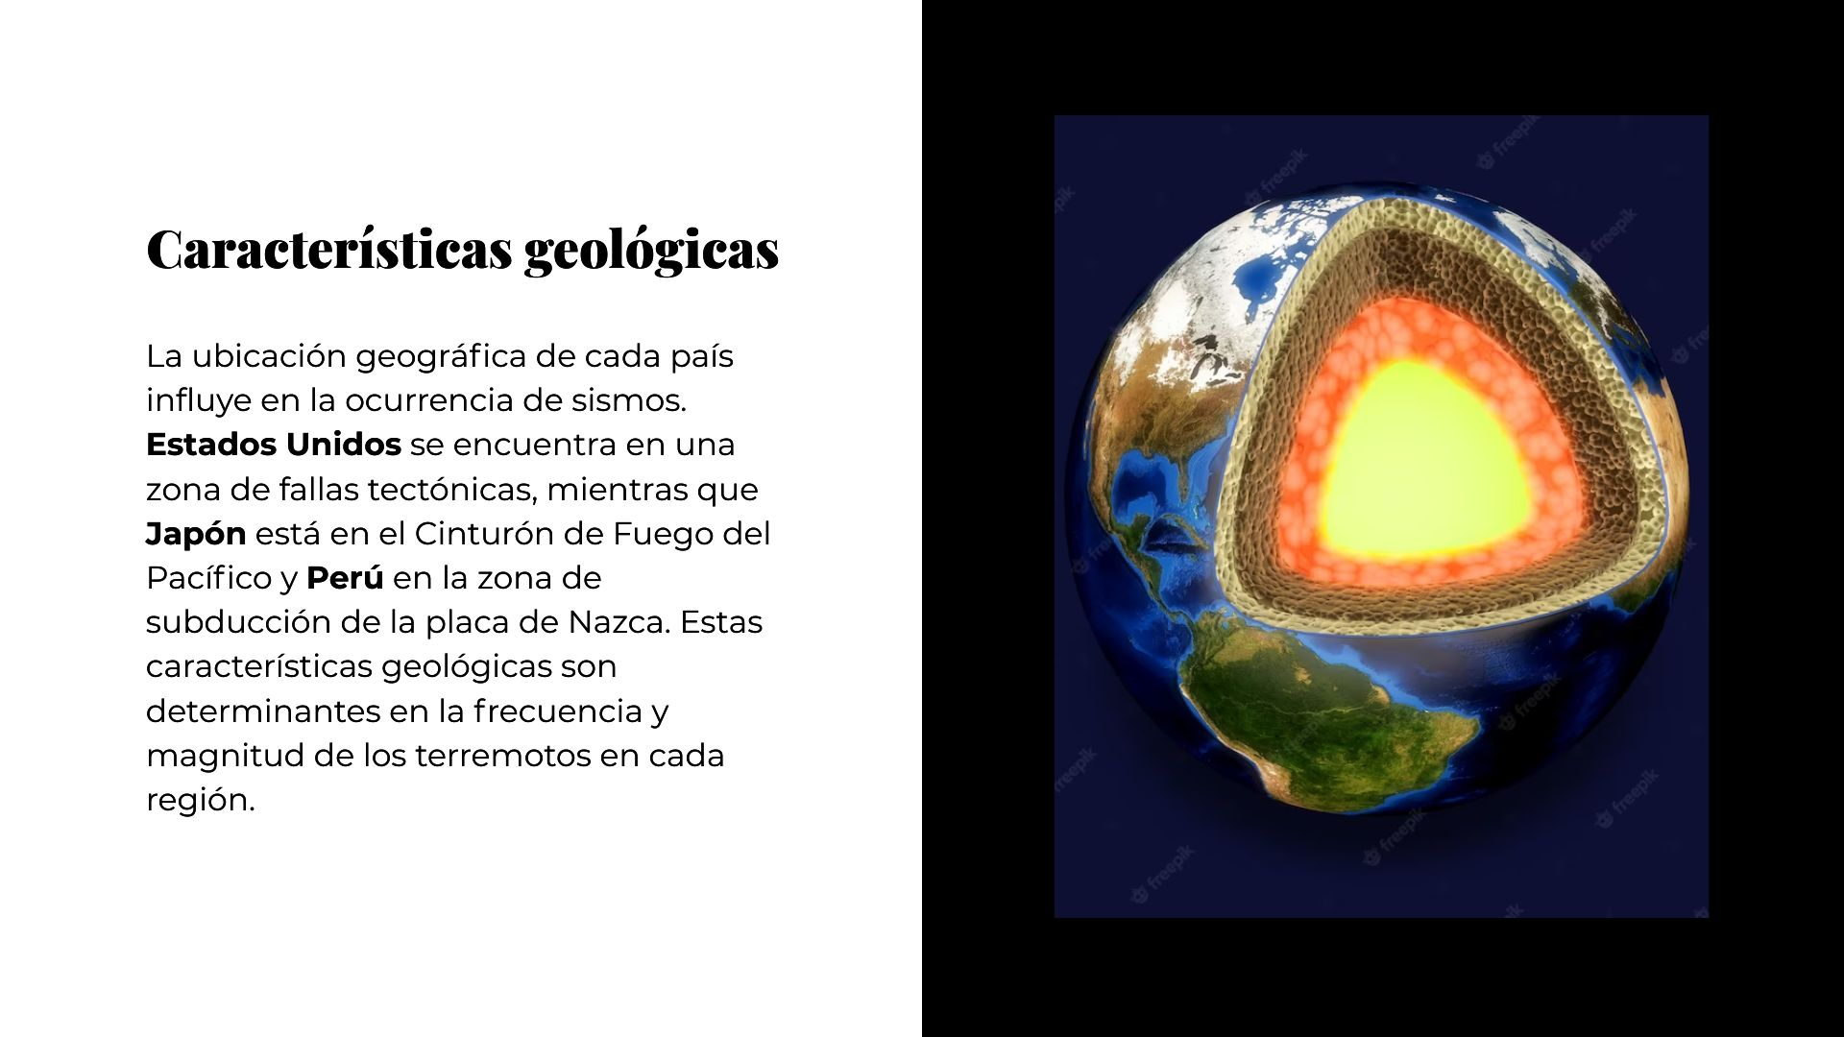

Slide 4

Objetivos
Identificar los criterios y parámetros necesarios para la clasificación de eventos sísmicos y la generación de alertas, tomando en cuenta la calidad de los datos recopilados.
Establecer los procedimientos y protocolos para la clasificación y alerta adecuados, considerando las características de cada país y las necesidades de la comunidad.
Identificar zonas con mayor cantidad sísmica de cada país

Slide 5
Objetivos
Realizar un análisis exhaustivo de la problemática sísmica en Perú, el país más sísmico de Latinoamérica, incluyendo el estudio de los datos históricos de sismos, sus características y los efectos en la población y en las estructuras.
Realizar un análisis comparativo de la problemática sísmica en Perú, Estados Unidos y Japón, considerando el estudio de los datos históricos de sismos, sus características y los efectos en la población y en las estructuras, a fin de identificar similitudes, diferencias y lecciones aprendidas entre los tres países.

Slide 6
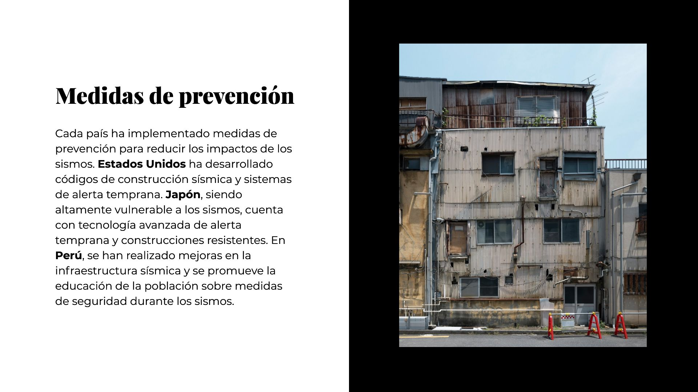
Producto final
Este proyecto tiene como finalidad desarrollar un sistema de alertas sísmicas basado en un modelo de clasificación no supervisada.
También para facilitar la comprensión y la toma de decisiones informadas, el proyecto incluirá visualizaciones y mapas interactivos que mostrarán de manera clara y concisa la distribución geográfica de los sismos clasificados.
Beneficios para la población en general y para las autoridades encargadas de la gestión de desastres en Perú:
Mayor seguridad
Conciencia y preparación
Mejora de la gestión de desastres
Colaboración internacional

Slide 7
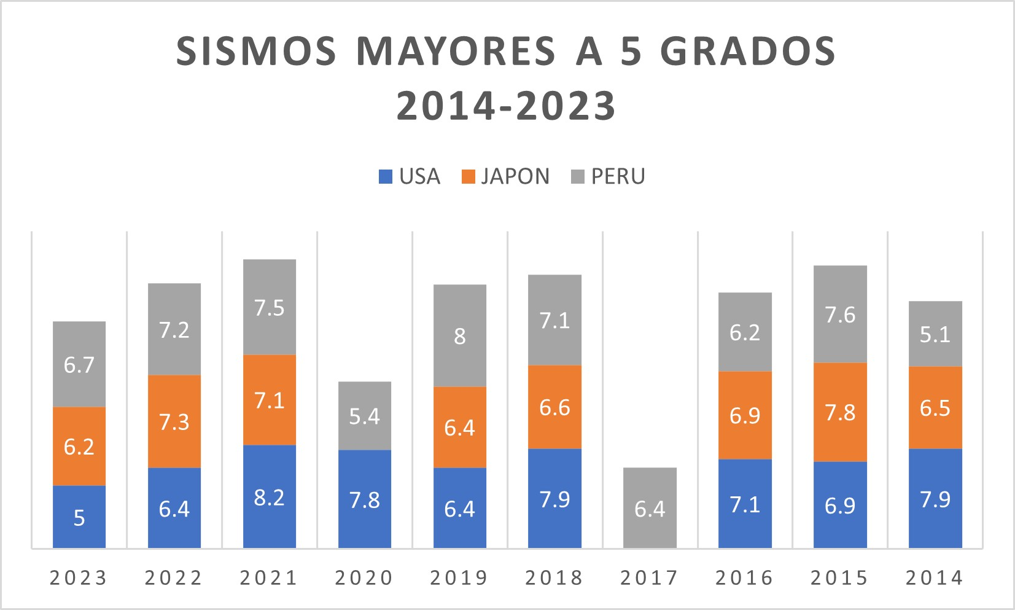
En los últimos 10 años, Estados Unidos, Japón y Perú han experimentado varios sismos significativos.. En general, se puede decir que los tres países han experimentado sismos significativos en los últimos 10 años, aunque los patrones y frecuencias de los terremotos varían según la ubicación geográfica y las características tectónicas de cada región.

Slide 8
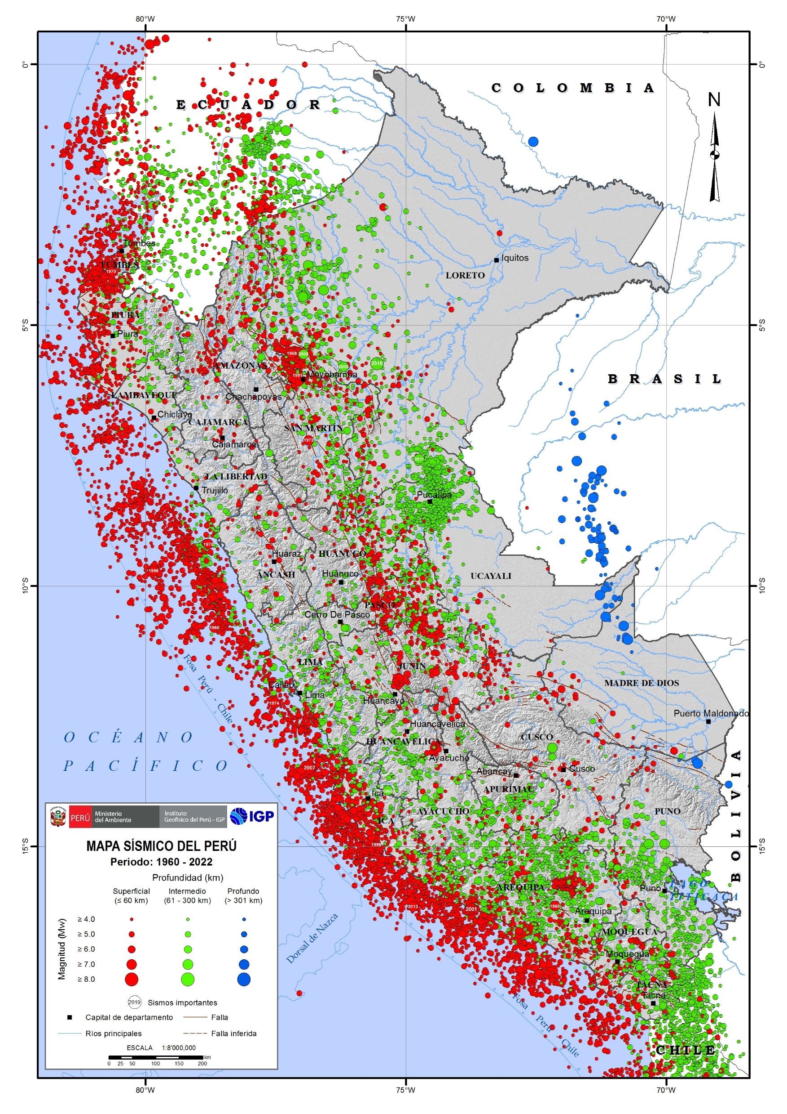
MAPAS SÍSMICOS
El Mapa Sísmico del Perú presenta la distribución espacial de los eventos con magnitudes igual o mayores a M4.0 ocurridos desde 1960 a la actualidad. La información utilizada corresponde a los catálogos del Instituto Geofísico del Perú y de Engdahl & Villaseñor (2002). Los sismos fueron clasificados en función de la profundidad de sus focos en superficiales, intermedios y profundos. En el mapa, el tamaño de los símbolos indica la magnitud del sismo.

Slide 9

Análisis: Medidas preventivas propuestas
Número de alertas emitidas y su tiempo de respuesta.
Reducción del número de víctimas y daños materiales en áreas de riesgo.
Grado de adopción de la plataforma de alerta temprana por parte de la población.
Aumento de la conciencia pública sobre los riesgos sísmicos y las medidas de prevención.

Slide 10
